Slide 1
Droit de la mer
L3 licence Biologie
Spécialité aquaculture et pisciculture

Slide 2
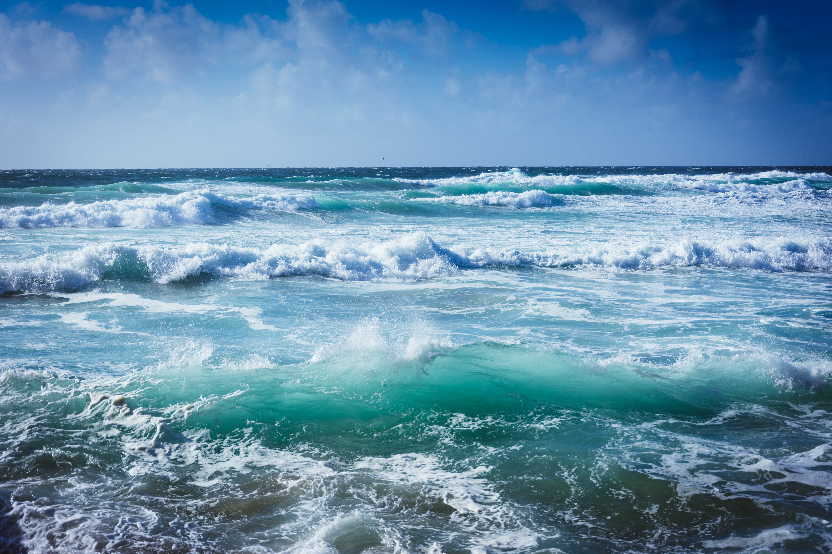
Définition de la mer:
La mer est une notion ambiguë, elle contient un ensemble de sens selon les objectifs, les moyens et les capacités de chaque Etat. À partir de ça on peut dire que la mer englobe toutes les formes de l’eau salée sur le globe.
la définition de la mer est déterminée par les stratégies d’exploitation et de conservation, d’appropriation et de privatisation, se renforcent, du point de vue des espaces que des « ressources ».

Slide 3
Le droit de la mer
Le droit de la mer est "l’ensemble des règles de droit international relatives à la détermination et au statut des espaces maritimes et au régime des activités ayant pour cadre le milieu marin »,
Il comprend l’ensemble des règles de droit international relatives à la détermination et au statut de l’océan (surface, volume et fonds marins) et au régime des activités intervenant dans ce milieu marin.
les espaces marins sont les étendues d’eau salée, en communication libre et naturelle (mer Méditerranée, océans Atlantique, Indien, Pacifique, etc.). Sont exclues les eaux douces (lacs) et les mers intérieures (comme la mer Morte, la mer d’Aral ou encore la mer Caspienne), même bordées par plusieurs États riverains.
Ce droit traite les éléments suivants:
les étendues marines horizontalement (surfaces)
les étendues marines verticalement (volume et altitude), puisque la colonne d’eau, le sol et le sous-sol marins, l’espace aérien, et les richesses de la mer sont objets de prescriptions juridiques.
les usages ou fonctionnalités de la mer (voies de communication, réserves alimentaires halieutiques, protection de la valeur économique tirée de ressources etc.).

Slide 4
L’espace maritime international

Slide 5
Carte descriptive de l’espace maritime international avec ses différentes zones

Slide 6
Les zones maritimes internationales
Ces zones constituent un objet juridique pour le droit international qui gère et détermine tous les droits et les obligations de chaque Etat sur son territoire ainsi que la gestion des conflits qui résultent de l’exercice de ces Etats de leurs droits sur l’espace maritime nationale ou international.
Ces conflits sont dus aux ressources et richesses de cet espace, donc l’aspect économique constitue un facteur déterminant de tous les conflits qui concernent ces zones.
Donc le droit de la mer est moyen pour gérer la vie maritimes et résoudre tous les problèmes et conflits liés à cette vie.

Slide 7
Comment déterminée les zones maritimes des Etats
Les zones maritimes sont déterminées par la ﻿Convention des Nations Unies sur le droit de la mer conclue le 10 décembre 1982.
En 1982, l’ONU réunit une conférence internationale en Jamaïque, à Montego Bay, dans le but de réfléchir à un nouveau droit de la mer. La convention de Montego Bay est entrée en vigueur en 1994. À partir de ce moment, les mers et océans ne sont plus des espaces libres de navigation ou d’accaparement par les États.
Principales caractéristiques de la Convention :
Les États côtiers jouissent d’une souveraineté sur leur mer territoriale, qui s’étend jusqu’à 12 milles marins du littoral.
Les États côtiers jouissent, dans une « Zone économique exclusive » de 200 milles marins, de droits souverains sur les ressources naturelles et sur certaines activités économiques.
Les États côtiers ont juridiction sur les ressources de leur plateau continental (extension sous-marine du territoire d’un État) pour explorer et exploiter ses ressources naturelles. La limite du plateau est fixée à 200 milles marins de la côte, ou plus dans certains cas.
La Convention établit un mécanisme obligatoire et compréhensif de règlement des différends.
La Convention a porté création de trois nouveaux organismes internationaux (l’Autorité internationale des fonds marins, le Tribunal international du droit de la mer et la Commission des limites du plateau continental)

Slide 8
Les dimensions de l’espace maritime

Slide 9
Frontières maritimes algériennes

